Slide 1

Система мониторинга и управления освещением в офисе
Сегодня мы рассмотрим систему мониторинга и управления освещением в офисе, разработанную нашей командой. Эта система призвана оптимизировать потребление электроэнергии, повысить комфорт сотрудников и обеспечить удобство управления освещением.
Notes:
Приветствие

Slide 2
Повышение энергоэффективности и снижение расходов
Экономия электроэнергии
Снижение затрат
С помощью системы можно отключать свет в пустых помещениях и снижать яркость освещения в ночное время.
Система позволяет сократить расходы на электроэнергию, что способствует снижению эксплуатационных затрат.
Notes:
Наша система призвана повысить эффективность использования ресурсов, так при этом ещё и улучшается опыт использования, ведь дистанционно регулировать свет удобней, чем тянуться к выключателю

Slide 3

Адаптация освещения под нужды сотрудников
Регулировка яркости
Изменение цветовой температуры
Сотрудники могут самостоятельно регулировать яркость освещения в своих рабочих зонах.
Система позволяет изменять цветовую температуру освещения для создания комфортной атмосферы.
Notes:
Эта система позволяет легко поменять яркость и цвет освещения тогда, когда это нужно. Лично мне этого часто нахватает и я планирую себе дома реализовать эту систему

Slide 4
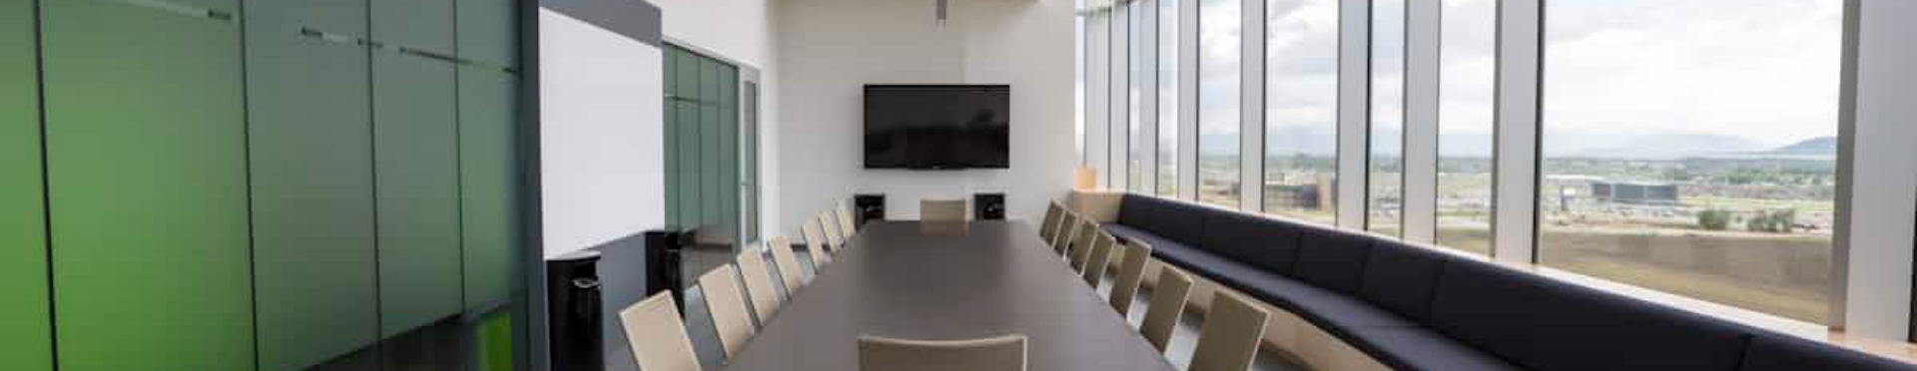
Автоматизация управления освещением
С помощью датчиков движения система может включать свет только тогда, когда это необходимо.
С помощью пульта можно дистанционно управлять уровнем освещением и цветовой гаммой.
Notes:
Ну и конечно, помимо ручной регулировки освещения, система способна в автоматическом режиме регулировать параметры света, чтобы вообще не нужно было отвлекаться от работы

Slide 5



Простота установки и эксплуатации
Простая установка
Интуитивный интерфейс
Система легко устанавливается и интегрируется с существующей системой освещения.
Система имеет простой и интуитивно понятный интерфейс для управления.
Notes:
Эта система спроектирована так, чтобы устанавливаться локально на одно рабочее место, что позволяет разным людям независимо настраивать освещение под себя, что так же повышает удобство пользования

Slide 6
Преимущества внедрения системы
1
Эффективность
2
Комфорт
3
Экономия
Внедрение системы управления освещением в офисе приносит ряд преимуществ: экономию электроэнергии, повышение комфорта для сотрудников, а также повышение эффективности работы.
Notes:
Экономия: использование системы позволяет сократить расходы в долгосрочной перспективе, за счёт использование энергоэффективных светодиодных ламп и датчика движения Комфорт: настройка освещения индивидуально под себя позволяет уменьшить количество отвлекающих факторов и с головой погрузиться в работу Ну и из этого всего вытекает эффективность работы.

Slide 7
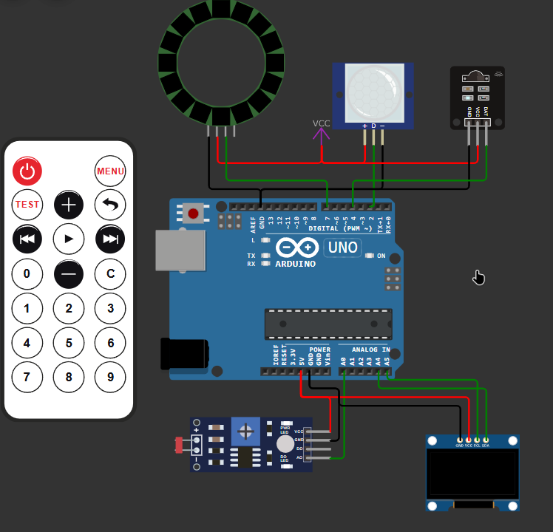

Использованные технологии
Arduino
В качестве основного контроллера используется платформа Arduino Uno, которая обладает высокой гибкостью и простотой использования.
Датчики освещения
Датчики освещения используются для определения уровня освещенности в помещении.
Датчики движения
Датчики движения отслеживают движение в помещении и включают свет при появлении человека.
Notes:
Разработанная схема предполагает использование экранчика для вывода информации о системе, уровня освещённости и подобного, но его наличие вовсе не обязательно. В данный момент программный код реализован на примерно 70%, из функций, запланированных для реализации, не готово правильное взаимодействие команд с пульта с данными других датчиков. На слайде представлена схема проекта в конечном своём виде.

Slide 8
Ответы на вопросы
Наша команда
Максимов Геогрий
Родионов Антон
Горлов Артём
Рожков Данил
Unfound Team

